Slide 1


Slide 2


Slide 3


Slide 4

Capacidade Instalada
Até fevereiro de 2025, o Brasil atingiu aproximadamente 54 GW de capacidade instalada em energia solar fotovoltaica, representando cerca de 21,9% da matriz elétrica nacional.
Fonte: Wikipedia
Em 2024, a geração de energia solar no país cresceu 32,6% em relação a 2023, produzindo 3.906 MWmed em fevereiro de 2024 contra 2.946 MWmed no mesmo mês de 2023.
Fonte: Portal Solar
O setor solar brasileiro atraiu investimentos de aproximadamente R$ 54,9 bilhões em 2024, com um acréscimo de mais de 14 GW em capacidade instalada no período.
Fonte: Portal Solar

Slide 5

Oportunidades de Mercado
O Brasil possui cerca de 92,4 milhões de unidades consumidoras, das quais apenas 2,8 milhões são instalações fotovoltaicas, indicando um vasto potencial de expansão.
Fonte: Sebrae
A expectativa é que o segmento de energia solar fotovoltaica no Brasil cresça anualmente cerca de 23%, alcançando 68 GW de capacidade instalada nos próximos 5 anos.
Fonte: ABSolar

Slide 6



Slide 7

Crescimento do Mercado
Em 2024, os EUA instalaram 50 GW de capacidade solar, representando o maior acréscimo de capacidade de qualquer fonte no país nas últimas duas décadas.
Fonte: Portal Solar
A energia solar registrou um aumento de 27% em relação a 2023, tornando-se a fonte de energia de crescimento mais rápido nos EUA.
Fonte: WSJ

Slide 8


Slide 9

Crescimento Sustentável
O Brasil projeta adicionar 13,2 GW de nova capacidade instalada em 2025, representando um crescimento de 25% em relação à capacidade atual de 51,5 GW.
Fonte: ABS Solar
Este crescimento pode atrair investimentos estimados em R$ 39,4 bilhões, impulsionando a economia e gerando oportunidades de negócio.
Fonte: Terra

Slide 10


Slide 11



MISSÃO
Promover economia e sustentabilidade acessíveis para o brasileiro.
VISÃO
Atuar de forma inovadora e tecnológica na transição energética no Brasil.
VALORES
Gerar sustentabilidade no Brasil, trazendo dignidade e respeito às famílias.

Slide 12


Slide 13

“
A jornada de mil milhas começa com o primeiro passo.
PROVÉRBIO CHINÊS
Inversor Híbrido preparado para armazenamento de energia com equipamentos tecnológicos e eficiência comprovada em 98%.

Slide 14


Slide 15

Como funciona
Atuamos como um EaaS
(Energia como Serviço),
entregando um modelo
inovador de geração
própria de energia.
O que é?

Slide 16


Entregamos uma
Usina Solar de Alta Performance, sem Investimentos e comprometemos com a eficiência da geração de energia de cada Cliente.
Assumimos o compromisso desde o envio dos equipamentos, execução e energização da usina, além de, operação e manutenção durante todo o período de contrato.

Slide 17

SEM A FAZ ENERGY
COM A FAZ ENERGY
Investimento: ZERO
Cenário Atual Brasileiro
Aumento taxa de juros (14,25%)
Opções tradicionais:
• Financiamento •Aporte Financeiro
**Pagamento T.A.P (Taxa de Aprovação de Projeto)
R$1.200 (Se não aplicável, reembolsável).
Em até 10x no Cartão de Crédito.
Vale 300 pts na Rede.

Slide 18


Slide 19


Quem são nossos clientes
Pessoa Física:
Pessoa Jurídica:
Contas de energia entre R$300 a R$1.500
Contas de energia entre R$1.500 a R$15.000

Slide 20






Benefícios para o cliente do início ao fim
‘
A Faz Energy, instala
a usina onde o cliente estiver
sem custo e sem investimento
e com a expertise que garante
um serviço.
O cliente gera sua própria energia.
A maior fatia do seu consumo virá de fonte renovável (solar).
O cliente recebe desconto todo mês, sempre calculado pela bandeira verde, gerando economias adicionais.
A Faz Energy
fica responsável pela operação e manutenção da usina durante todo o período
do contrato.
O cliente vira o dono da usina! Ao final do contrato com a Faz Energy, você gera a sua energia sem nenhum custo adicionais.

Slide 21


Slide 22

Formas de Ganho
1. Bônus de Licença
2. Bônus de Equipe
3. Venda direta Faz Energy
4. Bônus de Venda da Equipe
5. Bônus de Recorrência
6. Plano de Carreira
7. Participação dos Resultados

Slide 23
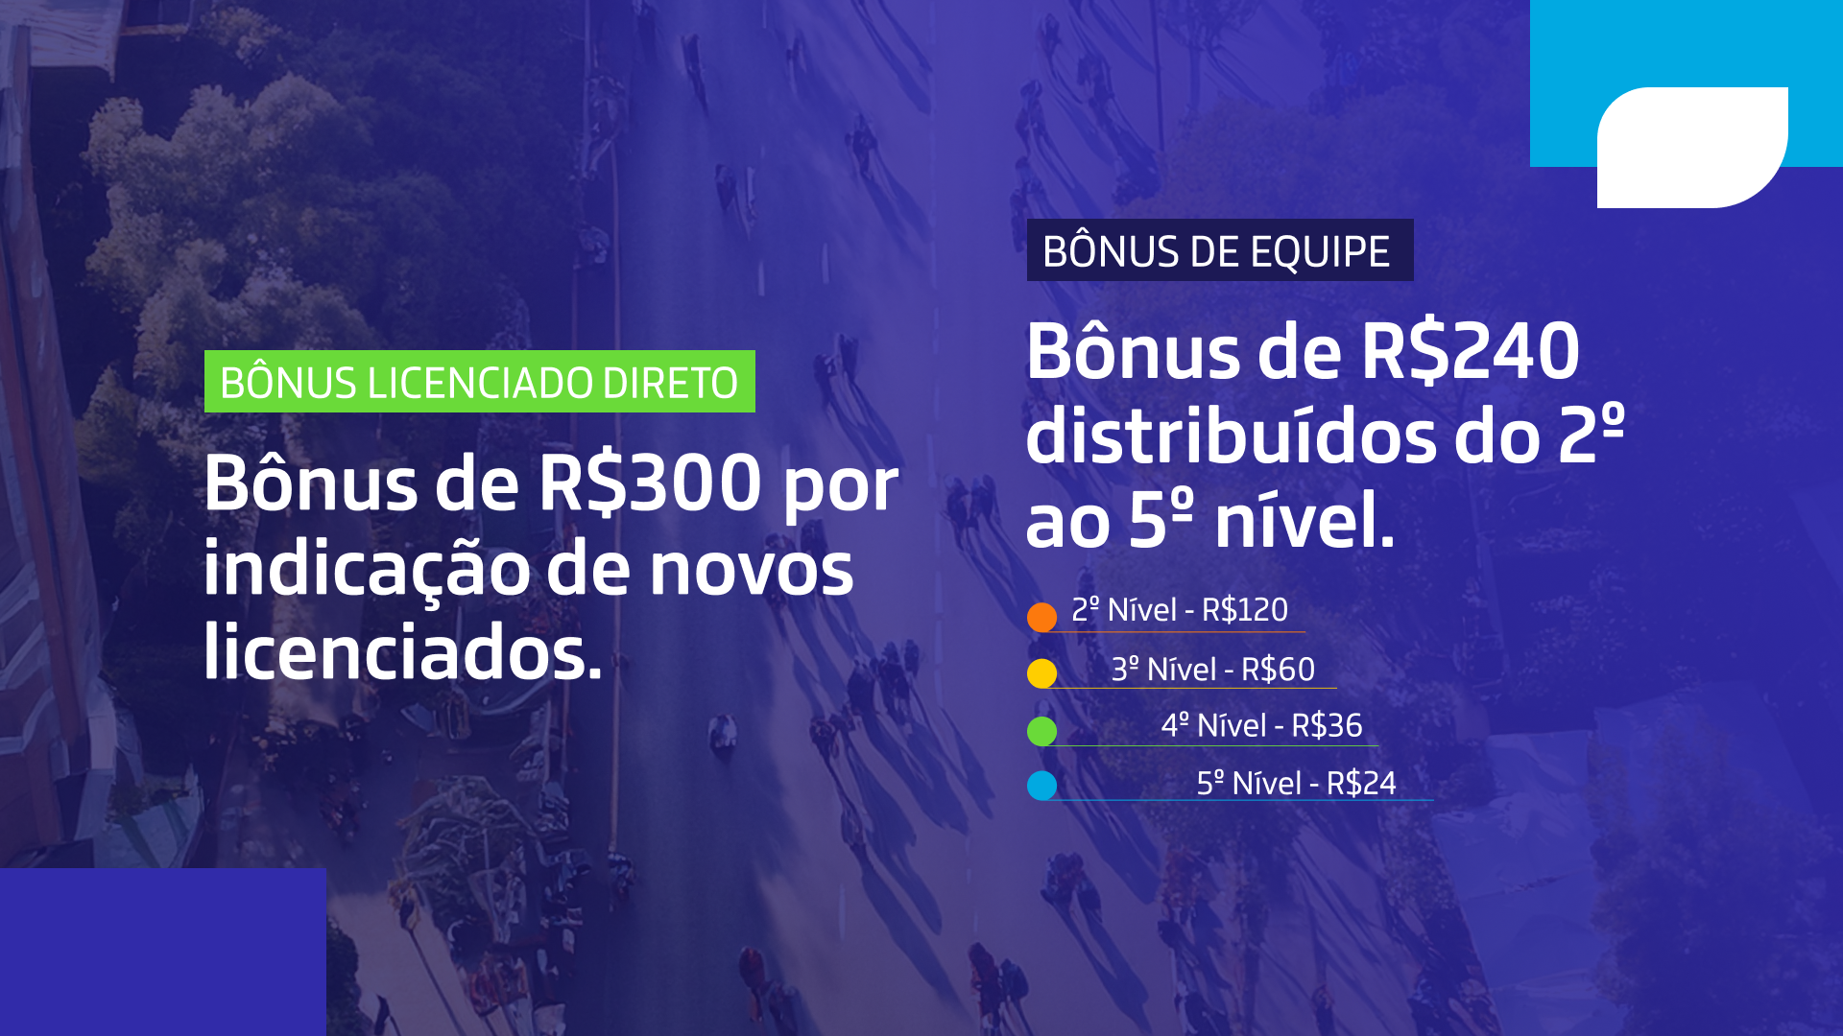
300 pts

Slide 24

300 pts

Slide 25
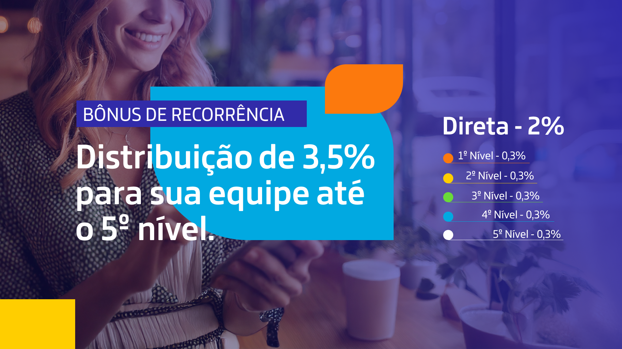
Recorrência durante 24 meses

Slide 26
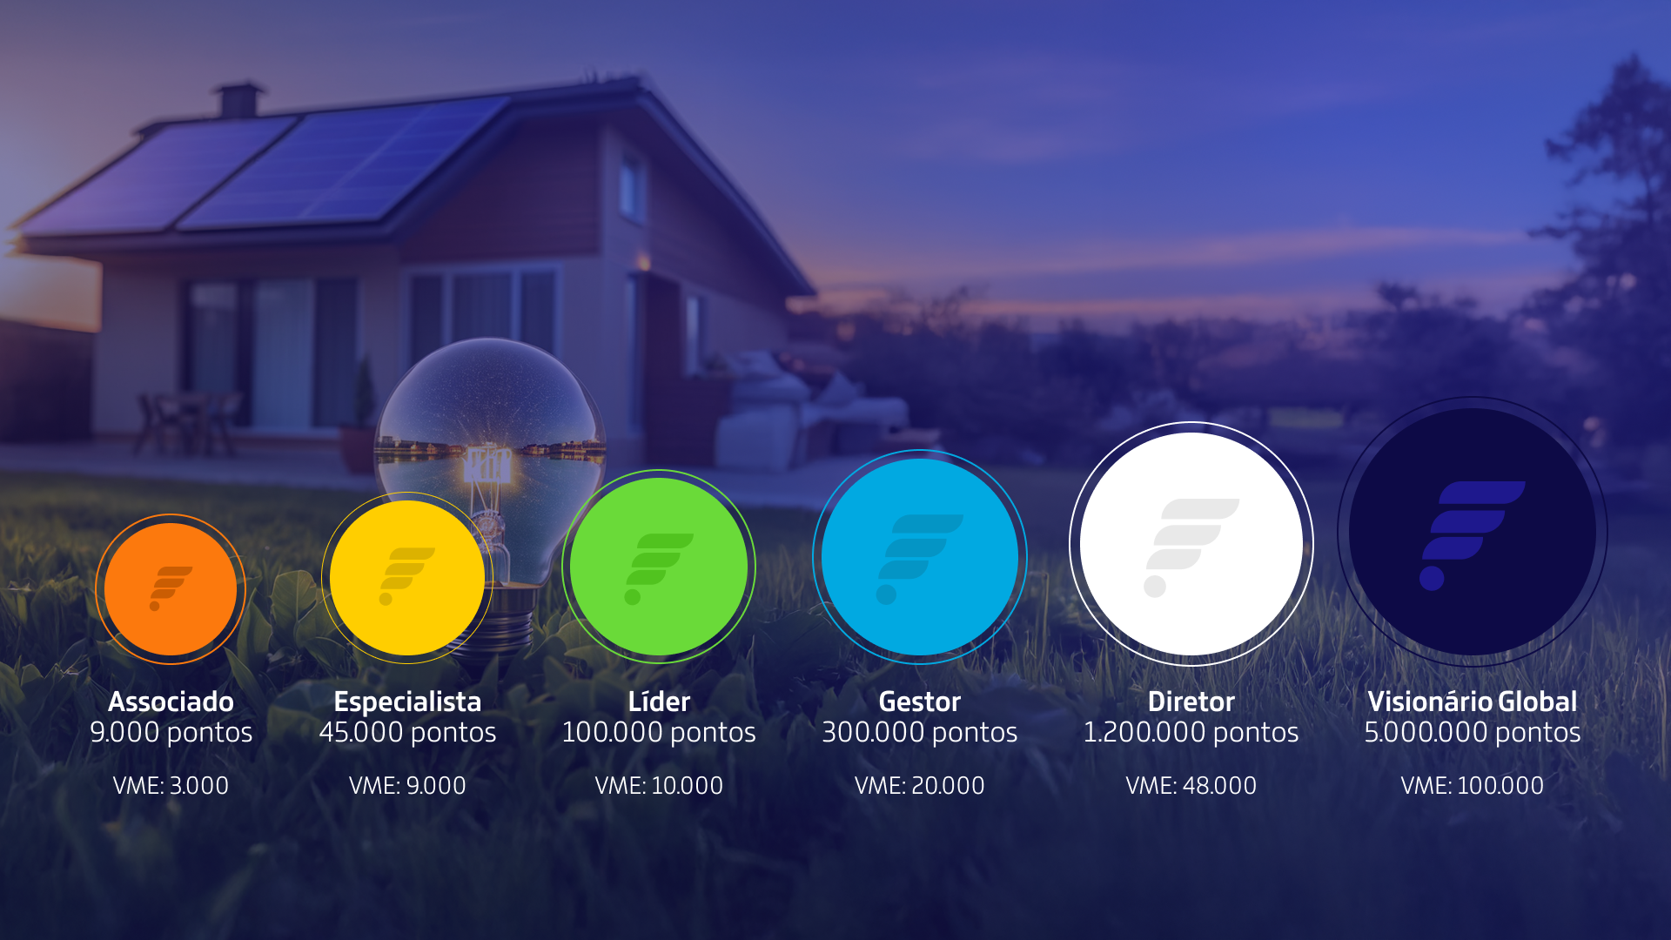
Plano de Carreira
Faz Energy
“
O sol nasce para todos,
a sombra nasce para
quem merece.
PROVÉRBIO CHINÊS
VME: Volume Máximo por Equipe

Slide 27

QUALIFICAÇÃO
Associado
9.000 pontos
Prêmio: R$1.000
* Consultar qualificação no Site Institucional

Slide 28

QUALIFICAÇÃO
Especialista
45.000 pontos
Prêmio: 1 iPhone 16
* Consultar qualificação no Site Institucional.

Slide 29

QUALIFICAÇÃO
Líder
100.000 pontos
Prêmio: Cruzeiro
* Consultar qualificação no Site Institucional. Cruzeiro para 02 pessoas.

Slide 30

QUALIFICAÇÃO
Gestor
300.000 pontos
Prêmio: 1 Resort All Inclusive
* Consultar qualificação no Site Institucional. Resort para 02 pessoas.

Slide 31
QUALIFICAÇÃO
Diretor
1.200.000 pontos
Prêmio: R$100.000
* Consultar qualificação no Site Institucional

Slide 32

QUALIFICAÇÃO
Visionário Global
5.000.000 pontos
Prêmio: 1 Carro + 1 Viagem
* Consultar qualificação no Site Institucional. Carro no valor de R$250.000 e viagem para Maldivas para 02 pessoas. (Experiência Member’s Foundation).

Slide 33


Participação
dos Resultados
Distribuído com
os Visionários Globais
0,5%
1,5%
Distribuído com
os Gestores
1%
Distribuído com
os Diretores

Slide 34

Projeções de Ganho
👱
🧑🏽‍🦲
🧔🏻
👱🏽‍♂️🧑🏻‍🦳👴🏼👱🏽‍♀️👩🏽‍🦰
👩🏻‍🦱👨🏼‍🦱🧑🏾‍🦰👨🏻
👩🏽‍🦰
👴🏼
👩🏼
👱🏽‍♀️
Simulação
de Ganhos
👱🏽‍♂️👩🏼‍🦳👩🏽‍🦰👩🏻‍🦱🧑🏽
👩🏼🧑🏾‍🦲🧑🏻‍🦳👨🏽‍🦱
1º Nível
2º Nível
Simulação considerando 3 vendas
por pessoa em cada nível. Cálculo
baseado em 300 pts por venda e por
indicação.
3º Nível
👨🏻
👨🏼‍🦱
Bônus de Indicação
Bônus Direto/Indireto
Total: R$900
Bônus de Venda Direta/Indireta
Total Direto: R$900
Total Indireto: R$450
Total de Pontos: 4.500 pts
Bônus de Indicação
Bônus Direto/Indireto
Total: R$1.080
Bônus de Venda Indireta
Total Indireto: R$1.080
Total de Pontos: 10.800 pts
Bônus de Indicação
Bônus Direto/Indireto
Total: R$1.620
Bônus de Venda Indireta
Total Indireto: R$2.430
Total de Pontos: 32.400 pts
👨🏿
🧔🏻‍♂️
🧔🏽
👨🏾👩🏻‍🦰🧑‍🦰👱🏻‍♂️👨🏻‍🦰
👩🏽‍🦱👨🏻🧔🏽‍♂️🧔🏼
🧑🏾‍🦰

Slide 35
Projeções de Ganho
Total de Ganhos: R$8.460
Total de Pontos: 47.700
Bônus Qualificação:
Associado: R$1.000 Especialista: 1 iPhone 16

Slide 36


Slide 37
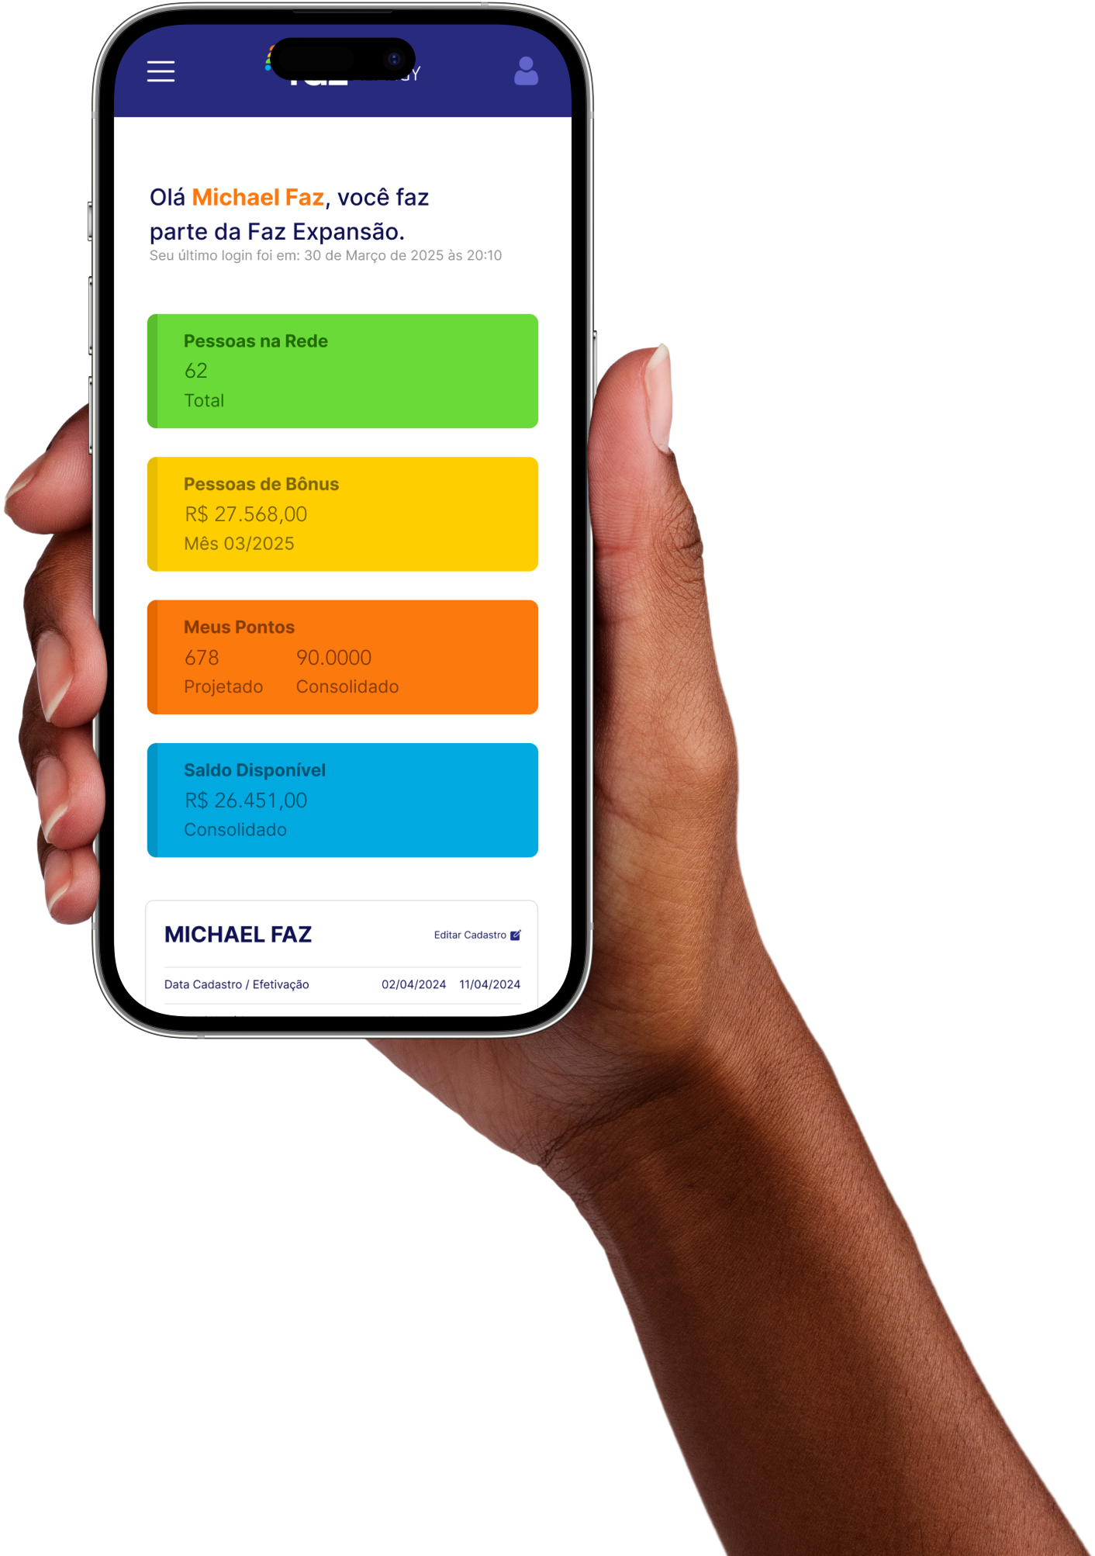
GESTÃO • FINANCEIRO • TREINAMENTOS
Gerencie toda a sua Faz Expansão na palma da mão 24h.

Slide 38


Slide 39


Slide 40



